Slide 1
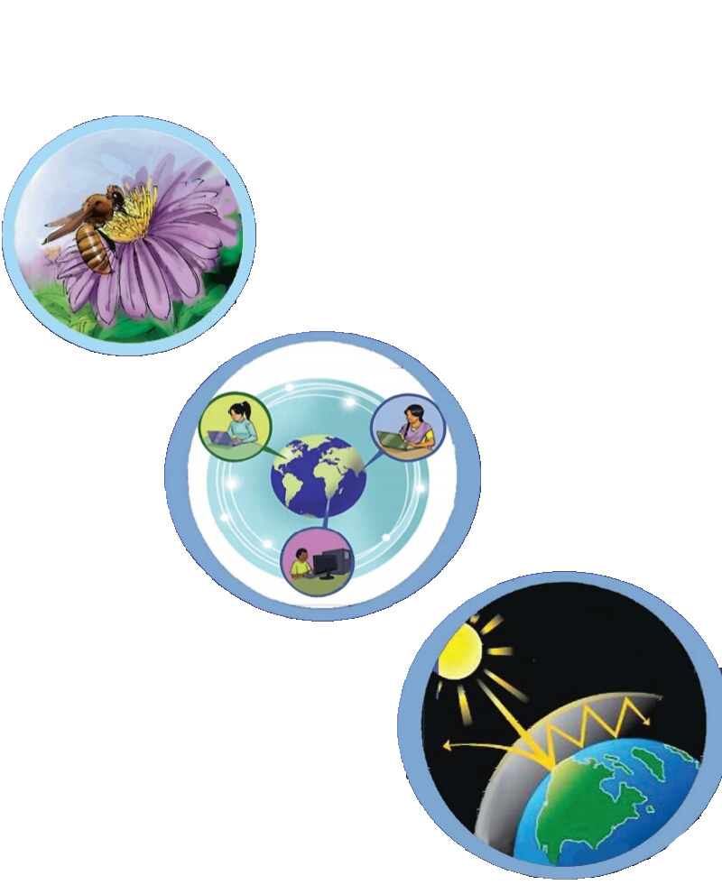
স্বা
গ
ত
ম

Slide 2
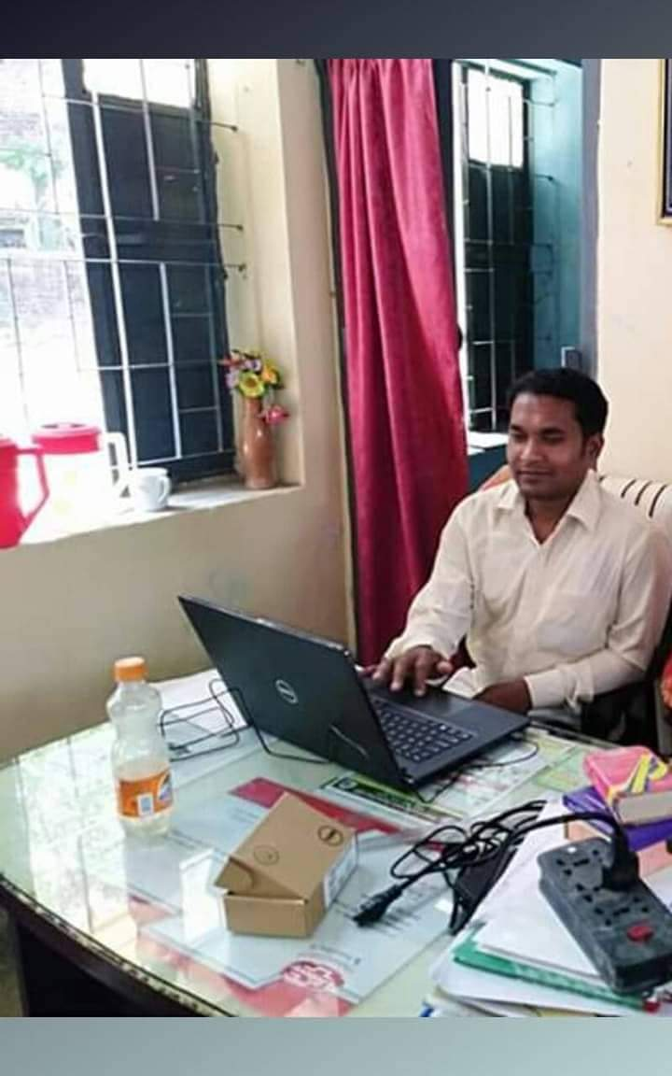
শি
ক্ষ
ক
পরি
চি
তি
রতন এক্কা
সহকারি শিক্ষক
মিঠাপুর সরকারি প্রাথমিক বিদ্যালয়
০১৭৫০২২০৮৩৪
E-mail:ratonakka.s2@gmail.com

Slide 3
পা
ঠ
পরি
চি
তি
শ্রেণিঃ চতুর্থ
বিষয়ঃ প্রাথমিক বিজ্ঞান
সময়ঃ ৪৫ মিনিট
পাঠঃ প্রাকৃতিক সম্পদ
পাঠের অংশঃ বিভিন্ন ধরনের প্রাকৃতিক সম্পদ

Slide 4
শি
খ
ন
ফ
ল
১৭.১.১ বাংলাদেশের প্রাকৃতিক সম্পদের নাম বলতে পারবে
১৭.১.২ ভূমিসম্পদ,পানিসম্পদ ও বনজ সম্পদ সম্পর্কে বর্ণনা করতে পারবে
।

Slide 5
এসো একটি ভিডিও দেখি
আবেগ
সৃষ্টি

Slide 6
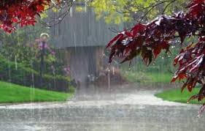
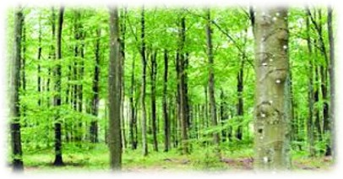
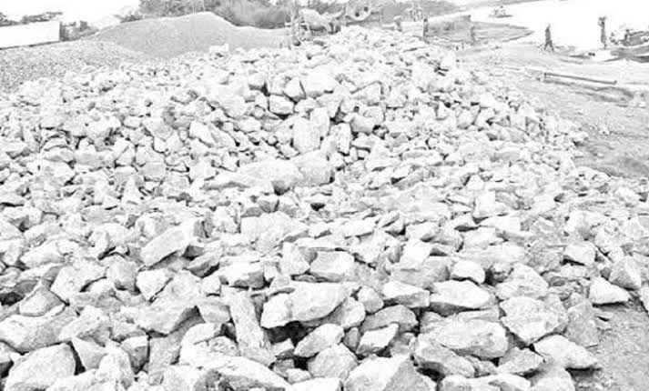
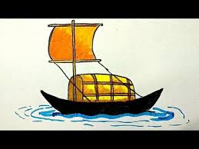
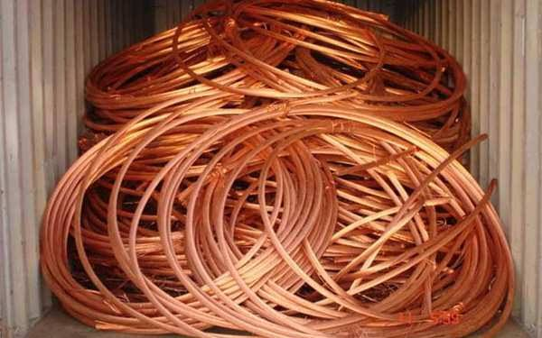
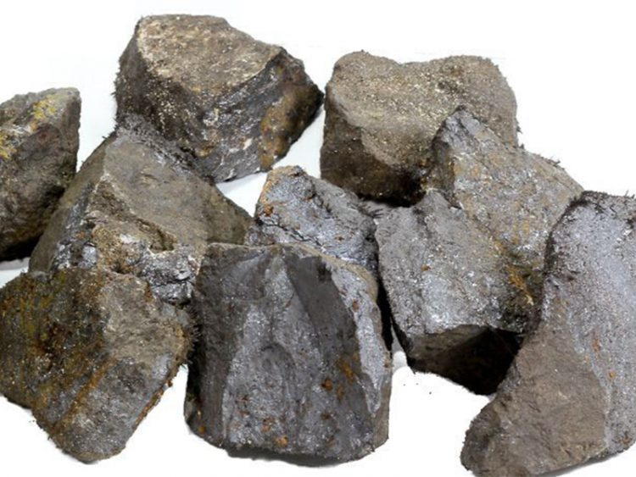
পূ
র্ব
জ্ঞা
ন
যা
চা
ই
নিচের ছবিগুলো মনোযোগ সহকারে দেখ
এগুলো কী ধরনের সম্পদ?
প্রাকৃতিক সম্পদ

Slide 7
আজ আমরা জানব
পাঠ
ঘোষণা
বিভিন্ন ধরনের প্রাকৃতিক সম্পদ

Slide 8
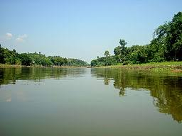
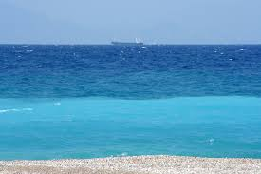
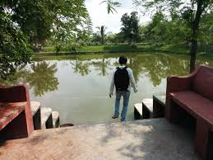
আমরা বিভিন্ন উৎস থেকে পানি পেয়ে থাকি।
উ
প
স্থা
প
ন
নদী
সাগর
পুকুর
বৃষ্টিপাত
পানি সম্পদ

Slide 9
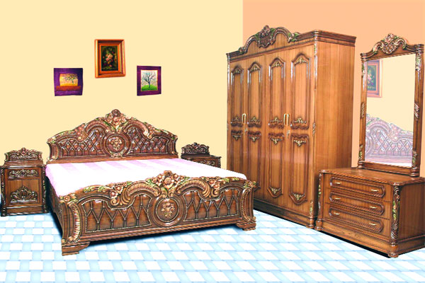
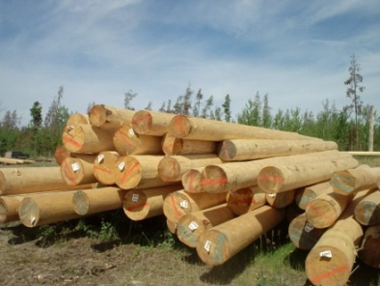
উ
প
স্থা
প
ন
কাগজ
গাছ
কাগজ
আসবাবপত্র
কাঠ
বনজ সম্পদ

Slide 10
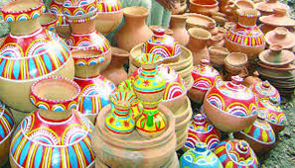
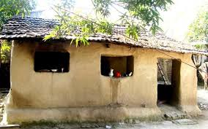
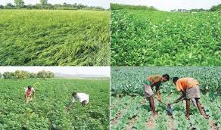
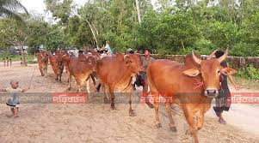
ভূমি সম্পদ
উ
প
স্থা
প
ন
মাটি
মাটির তৈরি জিনিসপত্র
মাটির ঘর
ফসল উৎপাদন
গবাদি পশু লালন পালন

Slide 11
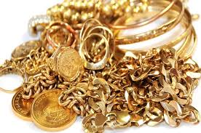
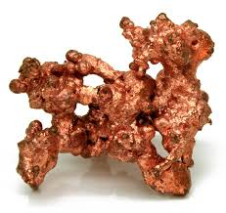
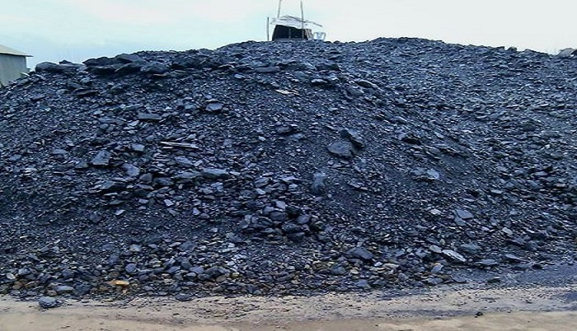
খনিজ সম্পদ
উ
প
স্থা
প
ন
সোনা
লোহা
তামা
কয়লা

Slide 12
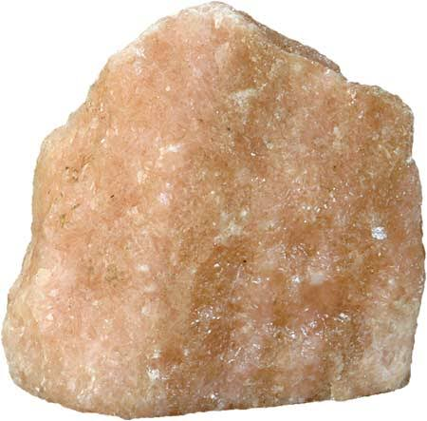
খনিজ সম্পদ
উ
প
স্থা
প
ন
শিলা
চুনাপাথর
মার্বেল

Slide 13
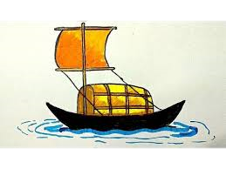
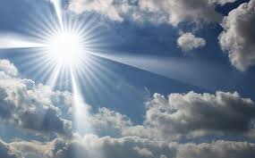
অন্যান্য প্রাকৃতিক সম্পদ
উ
প
স্থা
প
ন
পালতোলা নৌকা বায়ুপ্রবাহ ব্যবহার করে
সূর্যের আলোও প্রাকৃতিক সম্পদ

Slide 14
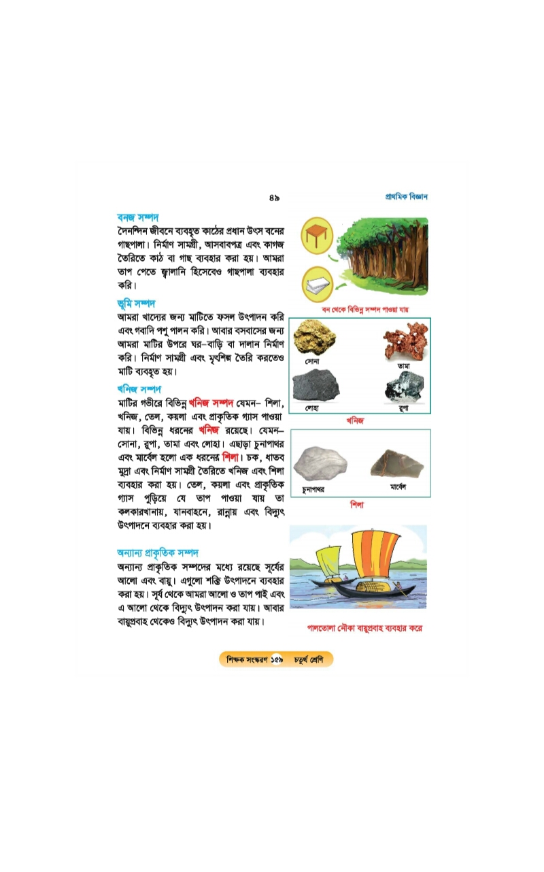
পাঠ্য বইয়ের সাথে সংযোগ স্থাপন
উ
প
স্থা
প
ন

Slide 15
* নিচের ছকটি পূরণ কর।
প্রাকৃতিক সম্পদ | ব্যবহার
পানি ও পানির স্রোত | পান করা,ধোয়ামোছা করা,ফসল ও মাছ উৎপাদন
বনজ সম্পদ
ভূমি সম্পদ
শিলা এবং খনিজ
তেল,কয়লা এবং প্রাকৃতিক গ্যাস
বায়ু ও বায়ু প্রবাহ
সূর্যের আলো
দ
লীয়
কাজ
নির্মাণ সামগ্রী, কাঠ, কাগজ, আসবাবপত্র
ফসল উৎপাদন,ভবন নির্মার্ণ,মৃৎশিল্প
চক,বৈদ্যুতিক তার,ধাতব মুদ্রা,গয়না
প্লাস্টিক সামগ্রী,পলিথিন,জ্বালানি,ইউরিয়া সার,রান্না করা, তাপ ও বিদ্যুৎ উৎপাদন
শ্বাস প্রশ্বাস, উদ্ভিদের খাদ্য তৈরি,বল টায়ার ফোলানো,বিদ্যুৎ উৎপাদন
শস্য উৎপাদন,আলো,উদ্ভিদের খাদ্য তৈরি,বিদ্যুৎ উৎপাদন

Slide 16
নিচের প্রশ্নগুলোর উত্তর দাও
মূ
ল্যা
য়
ন
১। প্রাকৃতিক সম্পদ কী? এগুলো আমাদের কী কী কাজে লাগে ?
২। পাঁচটি প্রাকৃতিক সম্পদের নাম লেখ।
২। বাংলাদেশে কোন কোন প্রাকৃতিক সম্পদ রয়েছে?
৩। সূযের আলো কেন প্রাকৃতিক সম্পদ?
৪। পানি সম্পদ কেন আমাদের জন্য গুরুত্বপূর্ণ?

Slide 17
বা
ড়ী
র
কা
জ
নিচের প্রশ্নটির উত্তর বাড়ী থেকে লিখে নিয়ে আসবে
*আমরা কী ধরনের প্রাকৃতিক সম্পদ ব্যবহার করি,তা লিখে নিয়ে আসবে।

Slide 18
প্রত্যক দল থেকে ১ জন শিক্ষার্থীকে সামনে এসে আজকের আলোচনার সার সংক্ষেপ বলতে বলব।
সা র
সংক্ষেপ
প্রাকৃতিক সম্পদ
প্রকৃতিতে পাওয়া যা কিছু আমাদের কাজে লাগে,তাই প্রাকৃতিক সম্পদ।
বাংলাদেশের প্রাকৃতিক সম্পদ
গাছ-পালা,পশু-পাখি,বাতাস,পানি,মাটি, এবং সূর্যলোক। প্রাকৃতিক গ্যাস, কয়লা, এবং বিভিন্ন ধরনের খনিজ পদার্থ ও শিলা যেমন-সিলিকন, জিরকন, চুনাপাথর।
বিভিন্ন ধরনের প্রাকৃতিক সম্পদ
১। পানি সম্পদ
নদী,পুকুর, দীঘি, সমুদ্র, পানির স্রোত।
২। বনজ সম্পদ
বন, গাছ-পালা।
৩। ভূমি সম্পদ
জমি এবং মাটি।
৪। খনিজ সম্পদ
সোনা, রুপা, তামা, লোহা।
৫। সূর্যলোক
৬। বায়ুপ্রবাহ

Slide 19
ভালো থেকো সবাই।আবার দেখা হবে।
স
বা
ই
কে
ধ
ন্য
বা
দ
স
বা
ই
কে
ধ
ন্য
বা
দ

